Slide 1



TỰ NHIÊN XÃ HỘI- LỚP 3
BÀI 5: BỆNH LAO PHỔI
Notes:
‘’’’’’’

Slide 2


Bài 5: Bệnh lao phổi
Mục tiêu
* Kiến thức:
- Nêu nguyên nhân đường lây bệnh và tác hại của bệnh lao phổi.
- Nêu được những việc nên làm và không nên làm để phòng chống bênh lao phổi.
* Kĩ năng: Phát hiện dấu hiệu bị mắc bệnh về đường hô hấp để được đi khám và chữa bênh kịp thời.
* Thái độ: Giáo dục học sinh tuân theo chỉ dẫn của bác sĩ.

Slide 3
TÌNH HUỐNG
Bác Hà hàng xóm sống một mình. Chiều nay Lan sang, thấy bác ho nhiều và sốt nhẹ. Bác nói bác thấy mệt mỏi, ăn không ngon, thỉnh thoảng ho ra máu. Lan biết bác Hà đang có dấu hiệu bị bệnh Lao, bệnh này rất dễ lây. Lan rất khó xử vì nói ra sợ bác lại buồn.
Nếu em là Lan em sẽ làm gì? Vì sao?
`

Slide 4
Truyện kể: NIỀM VUI CỦA LAN
Bác Hà từ bệnh viện lao phổi về, Lan liền nói với mẹ:
- Mẹ ơi! Bác Hà sống một mình lại bị bệnh lao. Mẹ cho con sang nhà bác giúp đỡ một số việc nhé?
Với thái độ ngần ngại, mẹ nói: Bệnh lao rất dễ lây và không thể chữa khỏi. Nếu con tiếp xúc với bác Hà nhiều thì con cũng sẽ bị lây bệnh đấy.
Lan ôn tồn nói với mẹ: Con nghe cô giáo giảng bài nói rằng bệnh này có thể chữa khỏi được, nếu phát hiện sớm, điều trị kịp thời và làm theo lời khuyên của bác sỹ. Nghe con gái nói, mẹ Lan đã đồng ý và nhắc nhở em nhớ đeo khẩu trang khi tiếp xúc với bác.
Lan sung sướng vì mẹ đã hiểu và ủng hộ suy nghĩ của mình.

Slide 5

Câu hỏi
1. Vì sao lúc đầu mẹ ngần ngại không muốn Lan sang nhà bác Hà?
2. Lan đã thuyết phục như thế nào để mẹ đồng ý cho em sang nhà giúp đỡ bác Hà?
3. Khi tiếp xúc với người đang bị bệnh lao, chúng ta cần làm gì?

Slide 6
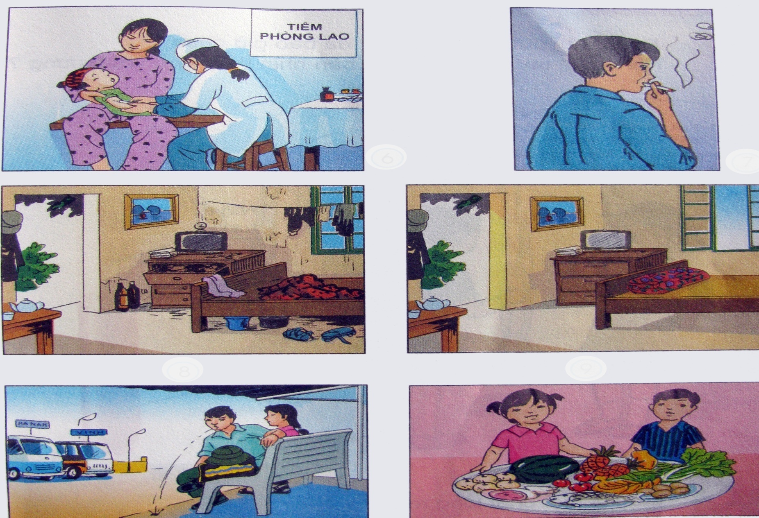
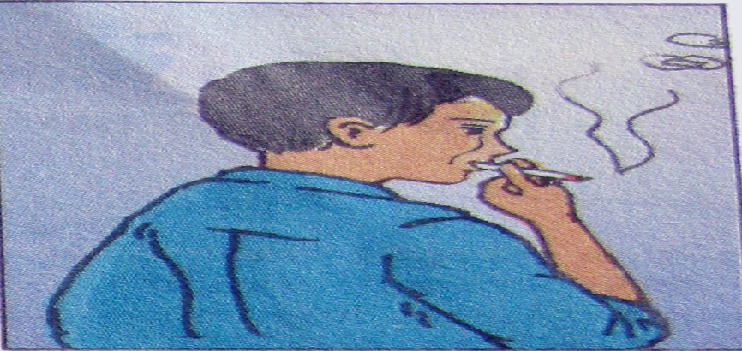
Trò chơi: Ai nhanh – ai đúng
Nên làm gì và không nên làm gì để phòng bệnh lao phổi?
1
2
3
4
5
6

